Slide 1
Отчёт по теме недели «Космос»
в разновозрастной группе №1
Автор : Шмакова Лидия Леонидовна, воспитатель 1 категории
2021 г.

Slide 2
Задачи:
1. Дать знания детям о российском празднике - День космонавтики, о космосе, о первом космонавте Ю. А. Гагарине. Вызвать интерес к рассматриванию иллюстраций о космосе. Обучать активности, коллективизму. 2. Активировать слуховые и зрительные анализаторы, развивать у детей речь, воображение и мышление. Развивать умения взаимодействовать друг с другом, побуждать детей к совместной деятельности . 3. Воспитывать уважение к людям, работающих в космосе, дисциплинированность, любознательность. Прививать любовь и чувство гордости к своей стране. Воспитывать у детей умение слушать взрослых . 4. Активизировать словарь: планета, космос, созвездие, ракета, скафандр, луна, вселенная, космонавт.

Slide 3
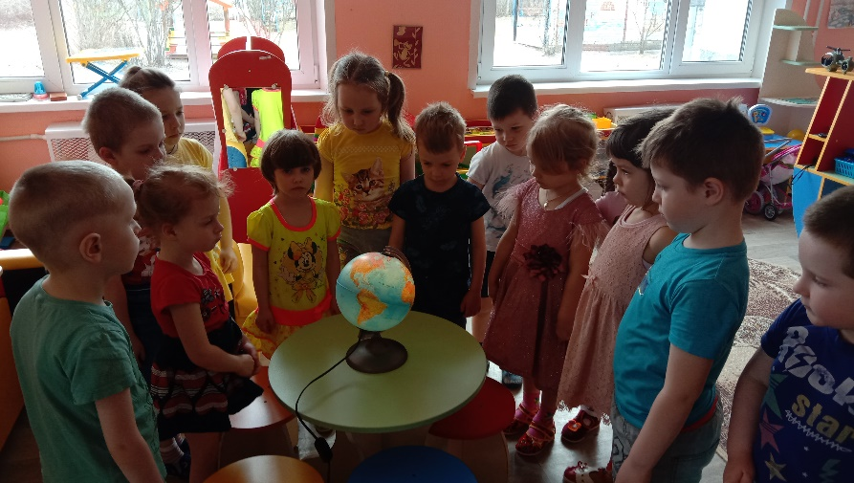
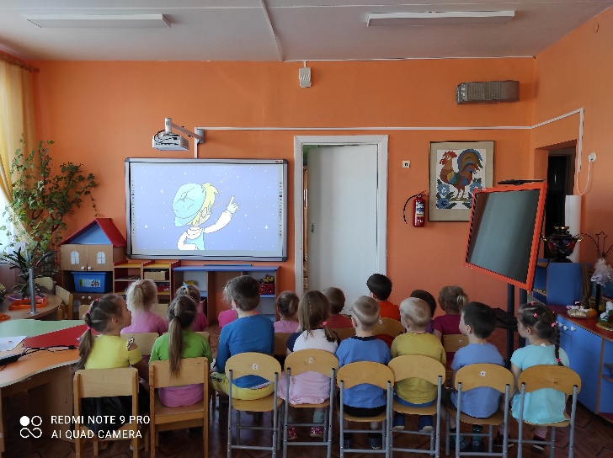
Познавательное развитие
Смотрели развивающий мультфильм, презентацию о космосе,
наблюдали на прогулке за солнцем,
рассматривали облака на небе.
Рассматривали глобус

Slide 4
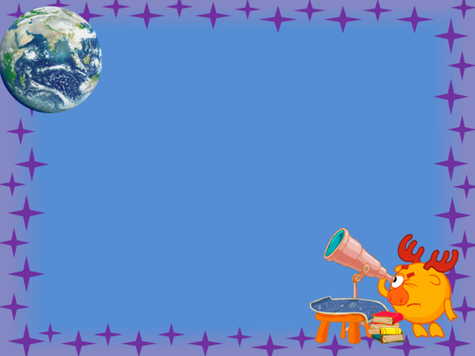
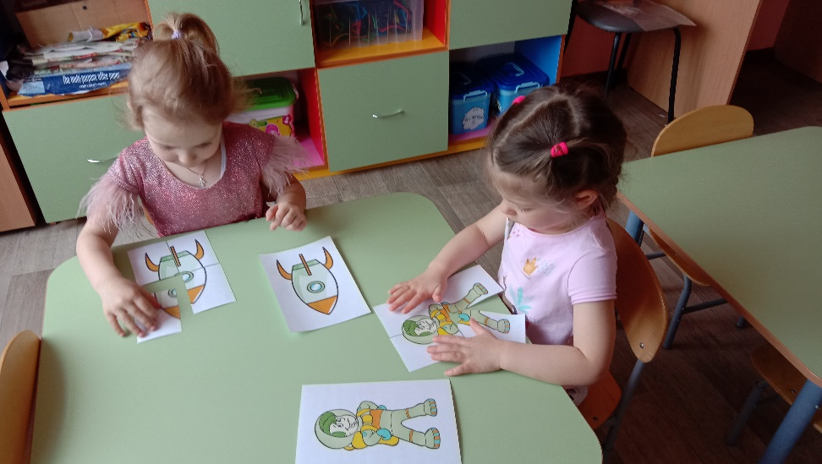
Играли в д\и, составляли разрезные картинки, выкладывали ракету из счётных палочек и из блоков Дьениша.

Slide 5
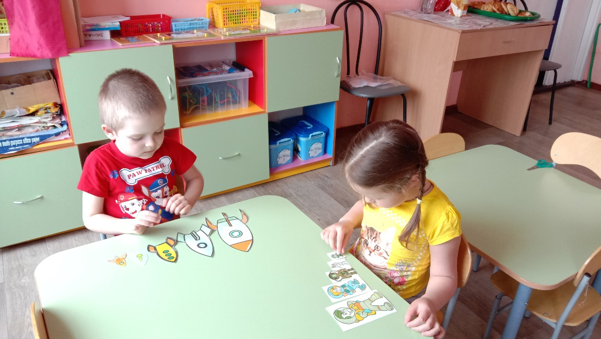
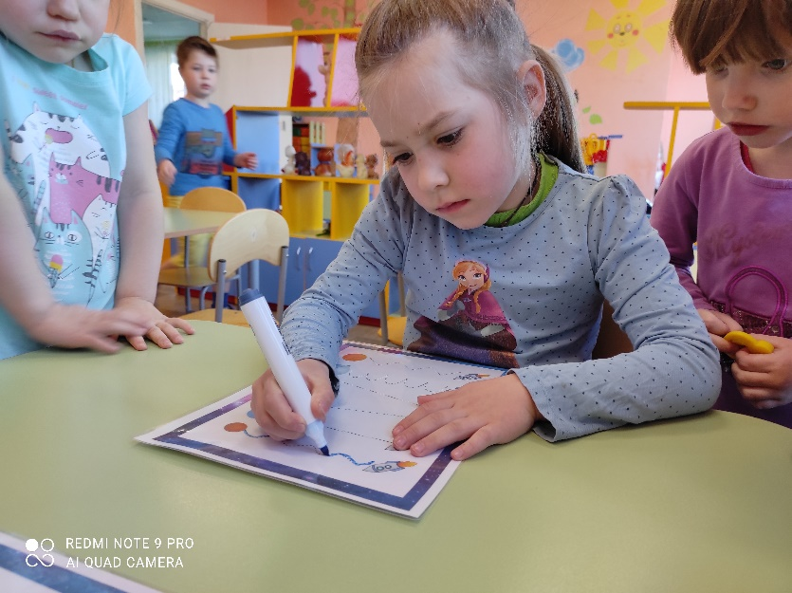
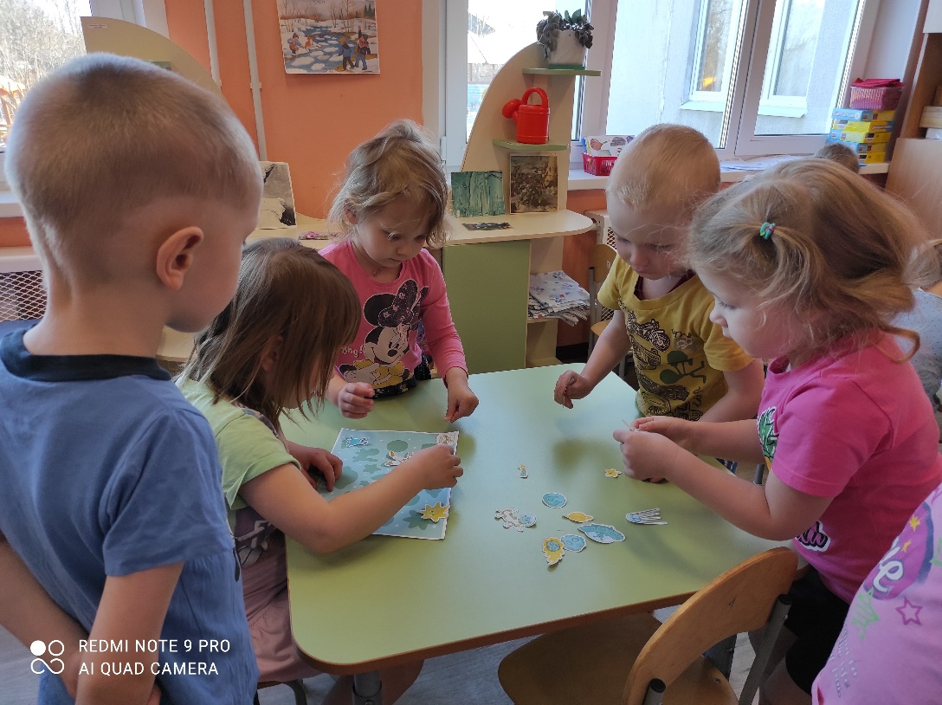
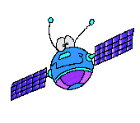

Slide 6
Речевое развитие
Чтение стихов о
космосе.
Чтение албанской сказки «Как солнце и луна друг к другу в гости ходили».
Загадывание загадок о небесных светилах.
Рассматривание картины «Животные в космосе».
Дыхательная гимнастика «Ветерок».
Разучивание считалки: «Я вчера летал в ракете…»

Slide 7
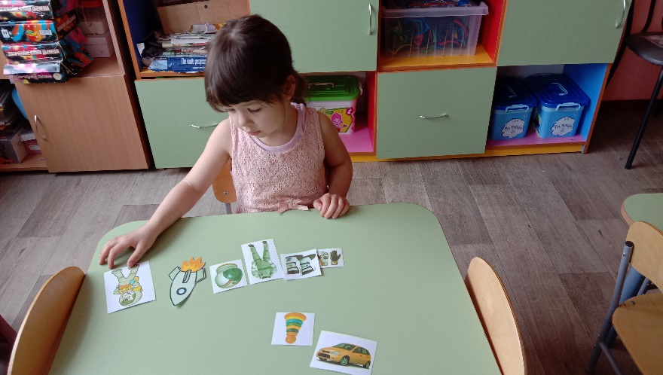
Социально – коммуникативное развитие
Беседы: «О космосе», «О космонавтах», «О первом выходе человека в открытый космос», «Звезда по имени «Солнце»».
Сюжетно-ролевые игры: «Будущие космонавты».
Д/и «Какие предметы пригодятся в космосе».

Slide 8
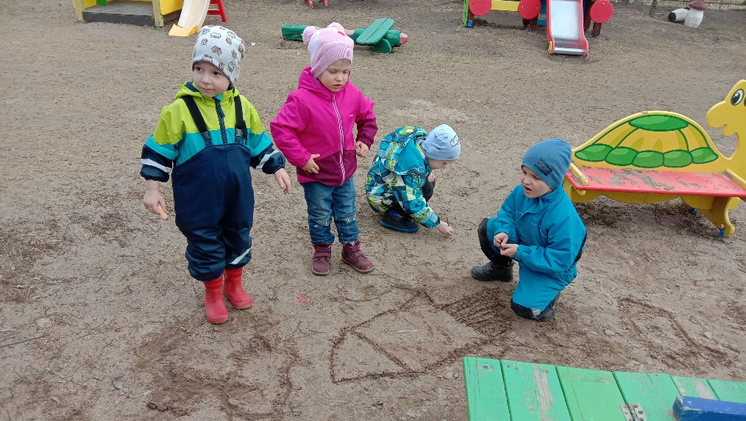
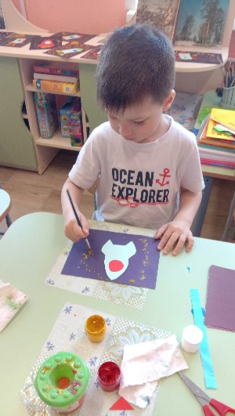
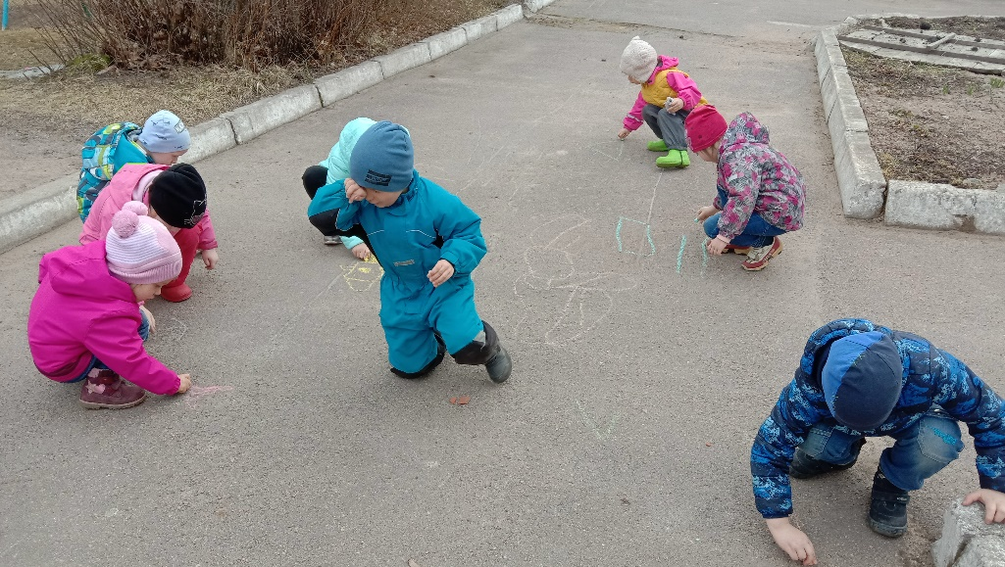
Художественно – эстетическое развитие
Рисование ракеты палочкой на песке, мелом на асфальте.
Аппликация с элементами рисования «Космическое путешествие»

Slide 9
Слушание: «Наш звездолёт» (муз. О. Емельянова), «Знаете, каким он парнем был (муз. А. Пахмутова), «Трава у дома» (муз. В. Мигуля), «Разукрасим все планеты» (Барбарики), «Облака белокрылые лошадки».
Игра на музыкальных инструментах .
Придумывание и разучивание танца инопланетян.

Slide 10
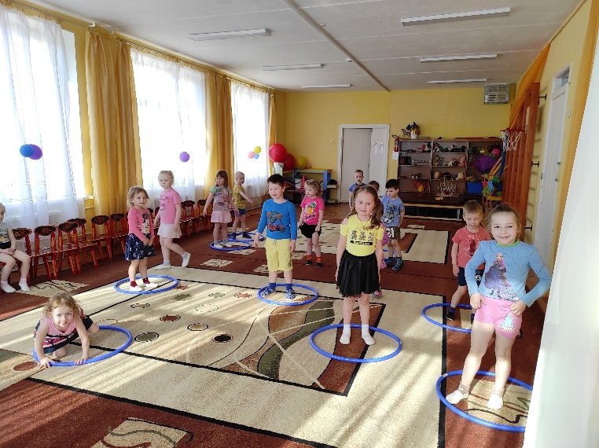
Физическое развитие
Подвижные игры: «Летает – не летает»; «Кто быстрее сделает круг вокруг солнца?»; «Полет на луну», «Ракеты», «Самолеты», «Солнышко и дождик», «Лунатики».
Физкультминутка «Ракета»

Slide 11
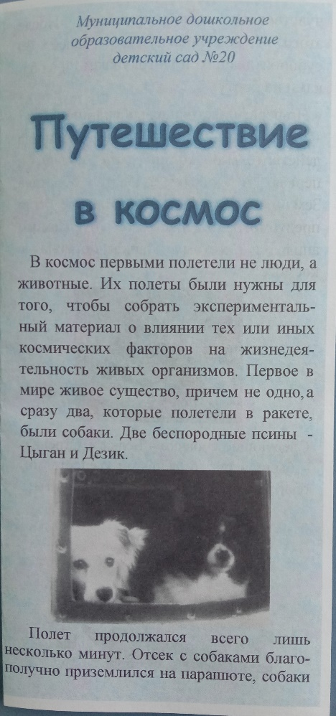
Работа с родителями

Slide 12
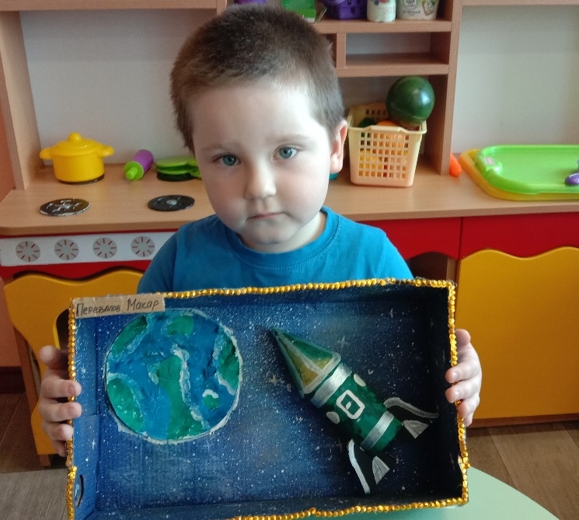
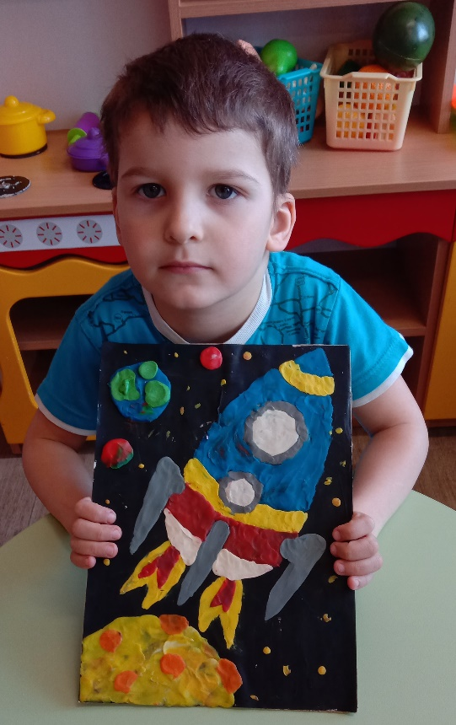
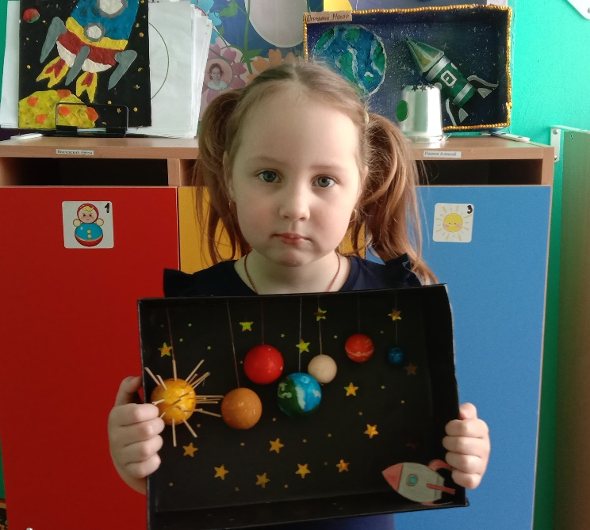
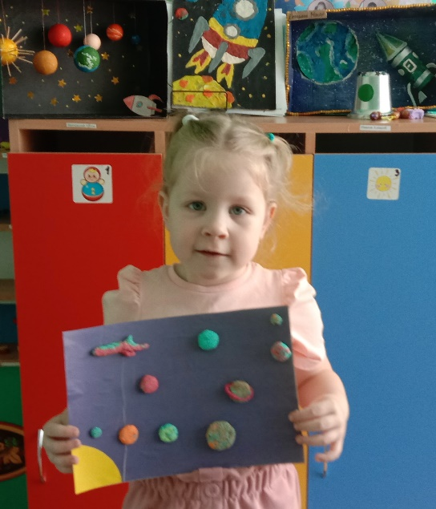
Изготовление поделок совместно с детьми

Slide 13
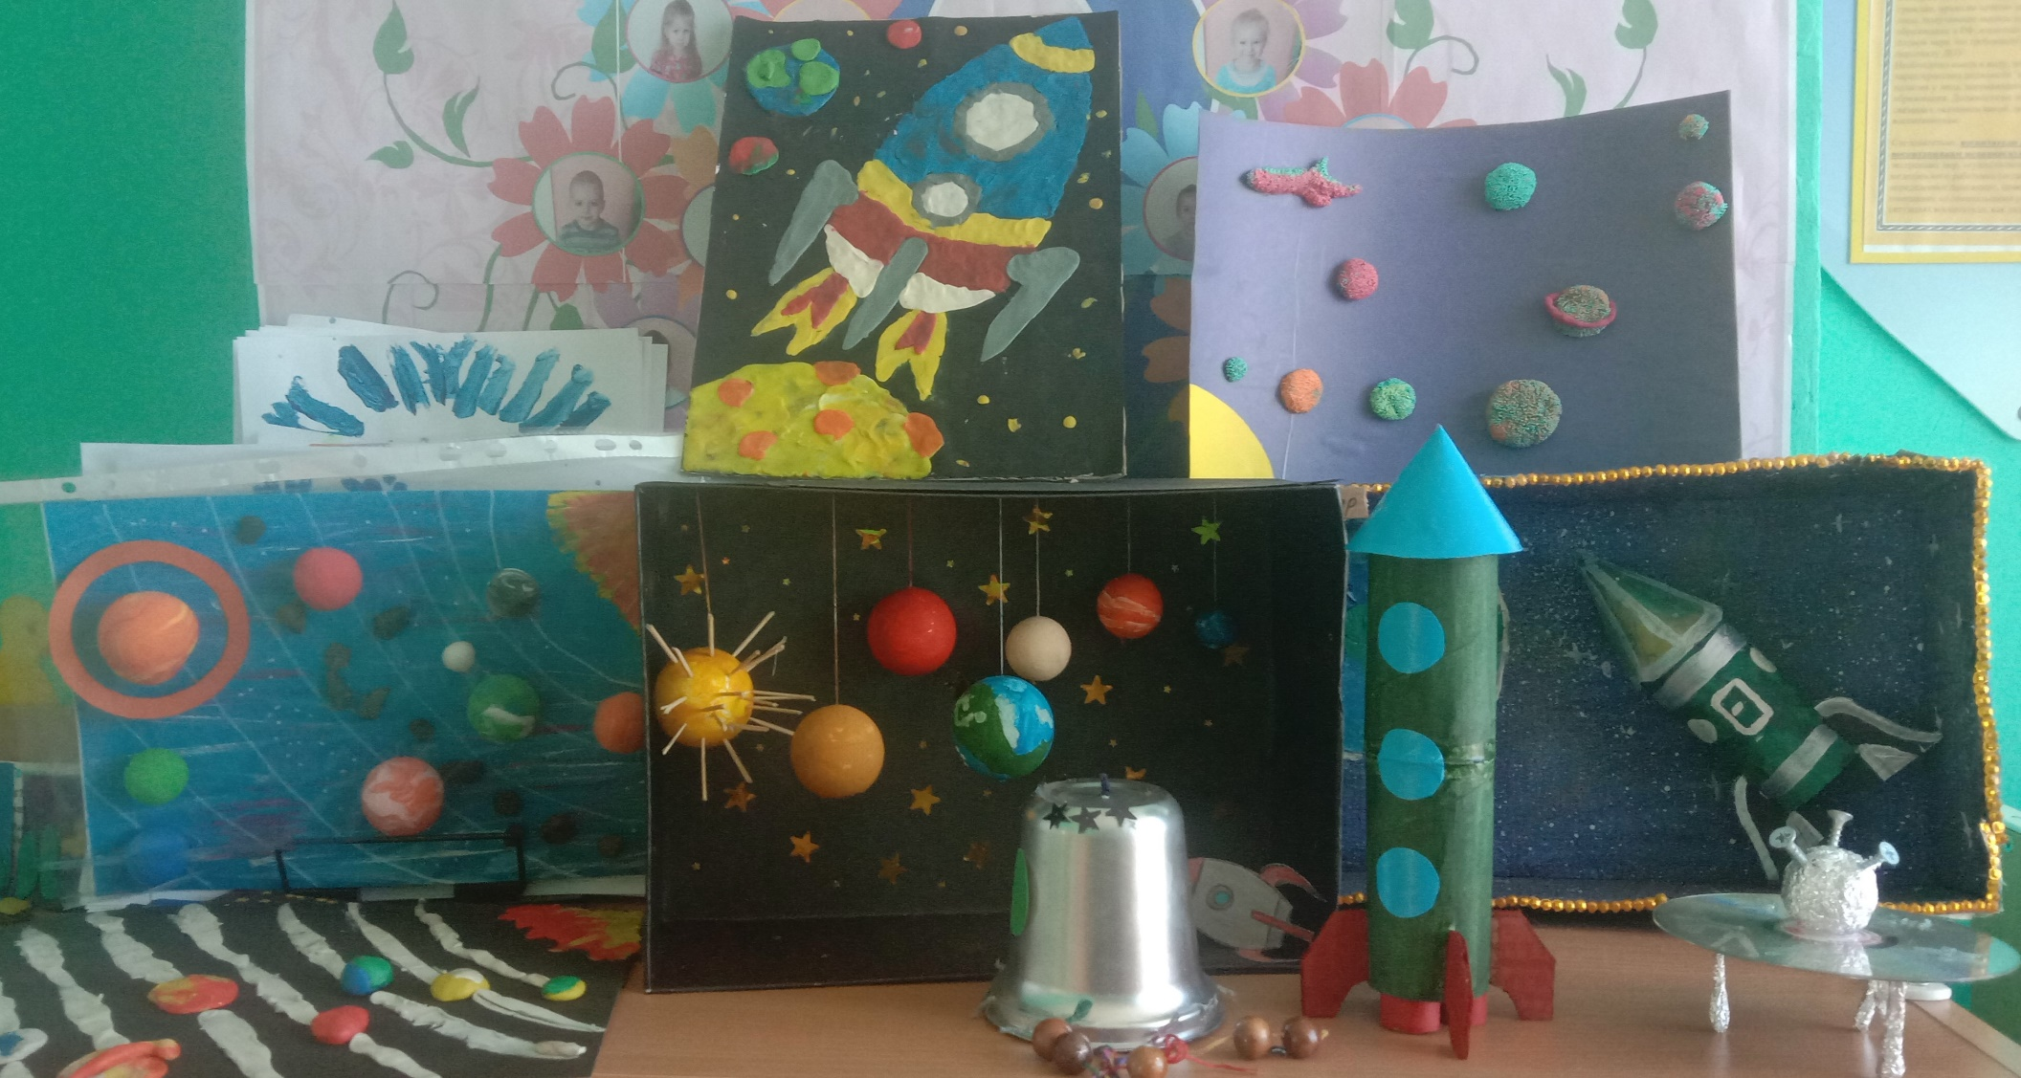
Итог недели
Выставка поделок «Загадочный космос»

Slide 14
Информационные источники
Фон
Ракета
Космонавт
Элементы
Жёлтые звёзды
Вы можете использовать
данное оформление
для создания своих презентаций,
но в своей презентации вы должны указать
источник шаблона:
Фокина Лидия Петровна
учитель начальных классов
МКОУ «СОШ ст. Евсино»
Искитимского района
Новосибирской области
Сайт http://linda6035.ucoz.ru/

